Slide 1
Динамічне програмування
Грибок Андрій

Slide 2
Динамічне програмування в математиці та теорії обчислювальних систем — метод вирішення задач з оптимальною підструктурою та підзадачами, що перекриваються.

Slide 3
Оптимальна підструктура у динамічному програмуванні означає, що оптимальний розв’язок підзадач меншого розміру може бути використаний для розв’язання початкової задачі.
В загальному випадку ми можемо розв’язати задачу з оптимальною підструктурою, виконуючи наступні три кроки:
Розбиття задачі на підзадачі меншого розміру
Знаходження оптимального розв’язку цих підзадач рекурсивно, використовуючи ці самі три кроки
Використання отриманих розв’язків підзадач для вирішення початкової задачі

Slide 4
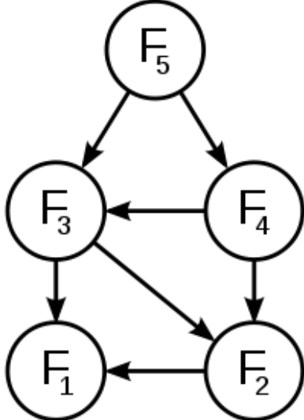
«…підзадачами, що перекриваються» в динамічному програмуванні називають такі підзадачі, які використовуються для розв’язання декількох задач більшого розміру.
Гарним прикладом є обчислення послідовності Фібоначі. Щоб знайти F₅ треба спочатку обчислити F₄ та F₃ , а при обчисленні F₄ нам знову треба знайти F₃.
Тобто виходить, що звичайний рекурсивний підхід буде витрачати час на розв’язок задач, які він вже вирішував.

Slide 5
Для того, щоб уникнути такого розвитку подій, ми будемо зберігати розв’язки підзадач і, коли нам знову знадобиться розв’язок цієї підзадачі, просто візьмемо його з пам’яті замість того, щоб обчислювати його знову. Можна виконувати і подальші оптимізації – наприклад, якщо ми точно впевненні, що розв’язок деякої підзадачі нам більше не знадобиться, можна видалити його з пам’яті, звільнивши її для інших потреб, чи, якщо процесор не зайнятий, і ми знаємо, що нам знадобляться розв’язки деяких (ще не обчислених) задач, можна вирішити їх наперед.

Slide 6
Числа Фібоначі
//тут D – масив, в якому зберігаються значення (спочатку нулі)
Int Fib(int i)
if D[i] = 0 //якщо і-й ще не рахували
if (i = 1) || (i = 2)
D[i] = 1
else
D[i] = Fib(i - 1) + Fib(i - 2);
return D[i];

Slide 7
Задача про Черепашку
Це одна з класичних задач динамічного програмування. На прямокутній дошці розставлені цілі невід’ємні числа. Черепашка, яка знаходиться у лівому верхньому кутку дошки, мріє потрапити у правий нижній. При цьому вона може переповзати лише у клітинку вправо чи вниз і хоче, щоб сума усіх чисел, що опинилися на її шляху, була б максимальною. Знайти цю суму.

Slide 8
Розв’язок
Можна вирішити задачу, перебравши всі можливі маршрути черепашки. Але для великої дошки такий прямий перебір займе дуже багато часу.
Спробуємо звести задачу до аналогічної. Нехай нам відомий “максимальний” шлях для всіх клітинок, окрім правої нижньої (функція F(X, Y)). Всі можливі маршрути проходять через одну з клітинок, суміжних з цільовою (таких лише дві). Максимальний маршрут буде проходити через ту клітинку з цих двох, для якої значення функції F більше.
Для того, щоб таким самим способом можливо було перевіряти і перший рядок та стовпчик, можна додати уявні нульові рядок та стовпчик і присвоїти їм нульові значення функції F. Дійсно, в ці клітинки неможливо потрапити, тому максимальна сума дорівнює нулю.

Slide 9
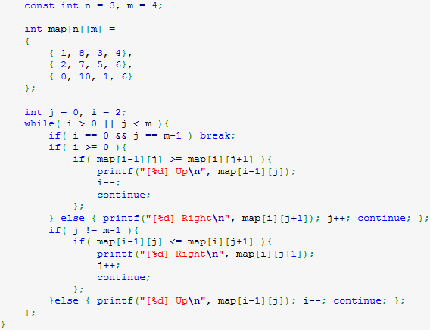
Код

Slide 10
Дякую за увагу

Slide 11
http://www.cyberforum.ru/cpp-beginners/thread842184.html

